Slide 1
القياس

Slide 2
القياس : هو تحديد عدد مرات احتواء كمية فيزيائية غير معروفة على كمية أخرى محددة من النوع ذاته باستخدام أداة مناسبة.
خطأ القياس : هو الإختلاف بين القيمة المقيسة و القيمة المقبولة للقياس.

Slide 3
أخطاء القياس:
خطأ شخصي
خطأ يرتبط بأداة القياس
دقة القياس : هو مدى اقتراب القيم المقيسة من القيمة المقبولة للقياس أو تطابقها معها.

Slide 4
و لكن كيف يمكننا التقليل من أخطاء القياس و الوصول للقيمة المقبولة للقياس ؟
يمكننا التقليل من الخطأ الشخصي بإعادة المحاولة مرات عدة ثم حساب المتوسط الحسابي للقيم المقيسة

Slide 5
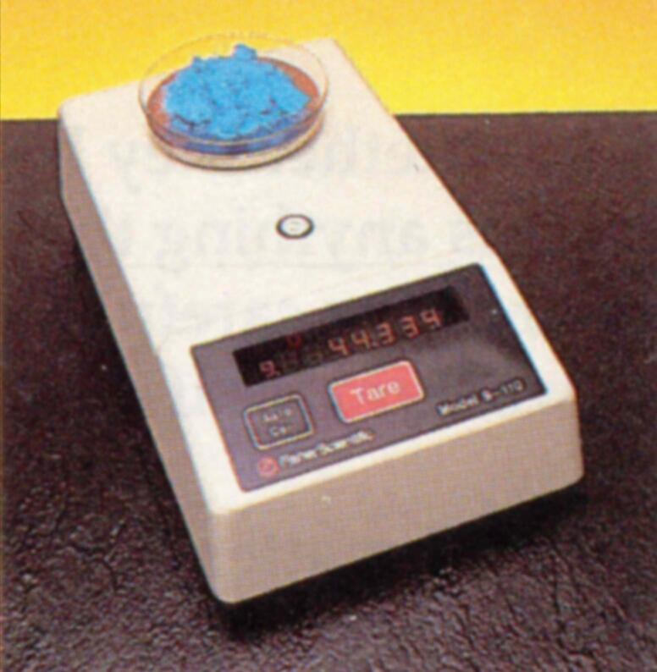
أمّا خطأ أداة القياس فيتم التقليل منه بمعايرة أداة القياس و ذلك يتم بضبط المؤشر على صفر التدريج قبل القياس أو بإصلاح الخلل الذي يسبب هذا الخطأ

Slide 6
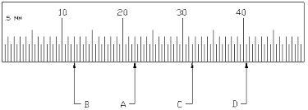
أدوات القياس
المسطرة لقياس الطول : و تستعمل لقياس الأطوال الصغيرة و القياس بها يكون لأقرب ملي متر.

Slide 7
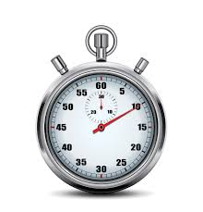
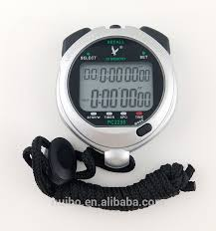
ساعة الإيقاف لقياس الزمن : يوجد لها أشكال كثيرة مثل : الساعة الميكانيكية ( ذات العقارب ) و الساعة الإلكترونية الرقمية. و تستخدم لقياس الفترات الزمنية القصيرة و تصل دقتها إلى ( 0.01 ث )

Slide 8
موازين قياس الكتلة : توجد موازين كبيرة تقيس آلاف الكيلوغرامات و هناك موازين عادية كالتي تستخدم في المحلات التجارية لقياس عشرات الكيلوغرامات فضلاً عن الميزان الحساس الذي يقيس كتلاً صغيرة لا تزيد عن بضعة كيلوغرامات الذي يتميز بدقته الكبيرة و هناك ايضاً الميزان الميكانيكي ذو المؤشر و الميزان الإلكتروني الرقمي الذي تبلغ دقته سنتي غرام ( 0.01غ ).

Slide 9
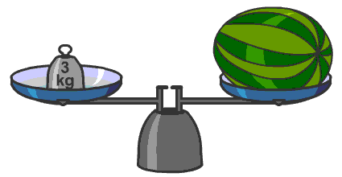
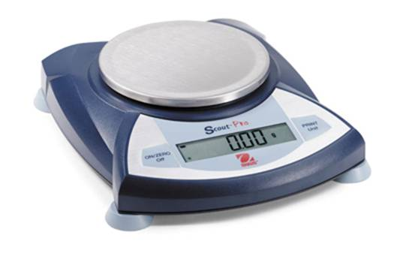
الميزان الرقمي الميزان العادي

Slide 10
الورنيّة : و تستخدم في قياس الأطوال الصغيرة و هي أكثر دقة من المسطرة اذ تبلغ دقتها جزء من عشرة من الملي متر

Slide 11
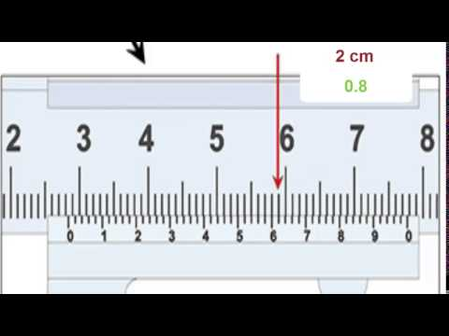

Slide 12
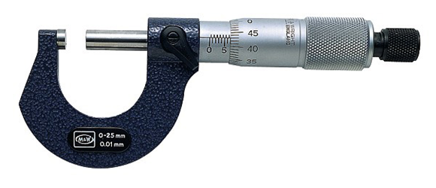
أداة الميكرومتر : و هي أداة تستخدم لقياس الأطوال الصغيرة جداً كَسُمك القلم مثلاً و يعتبر أكثر دقة من المسطرة و من الورنية أيضاً اذ تبلغ دقته جزء من مئة من الملي متر

Slide 13
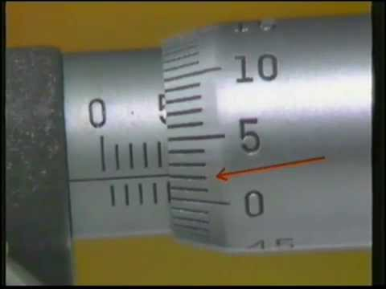

Slide 14
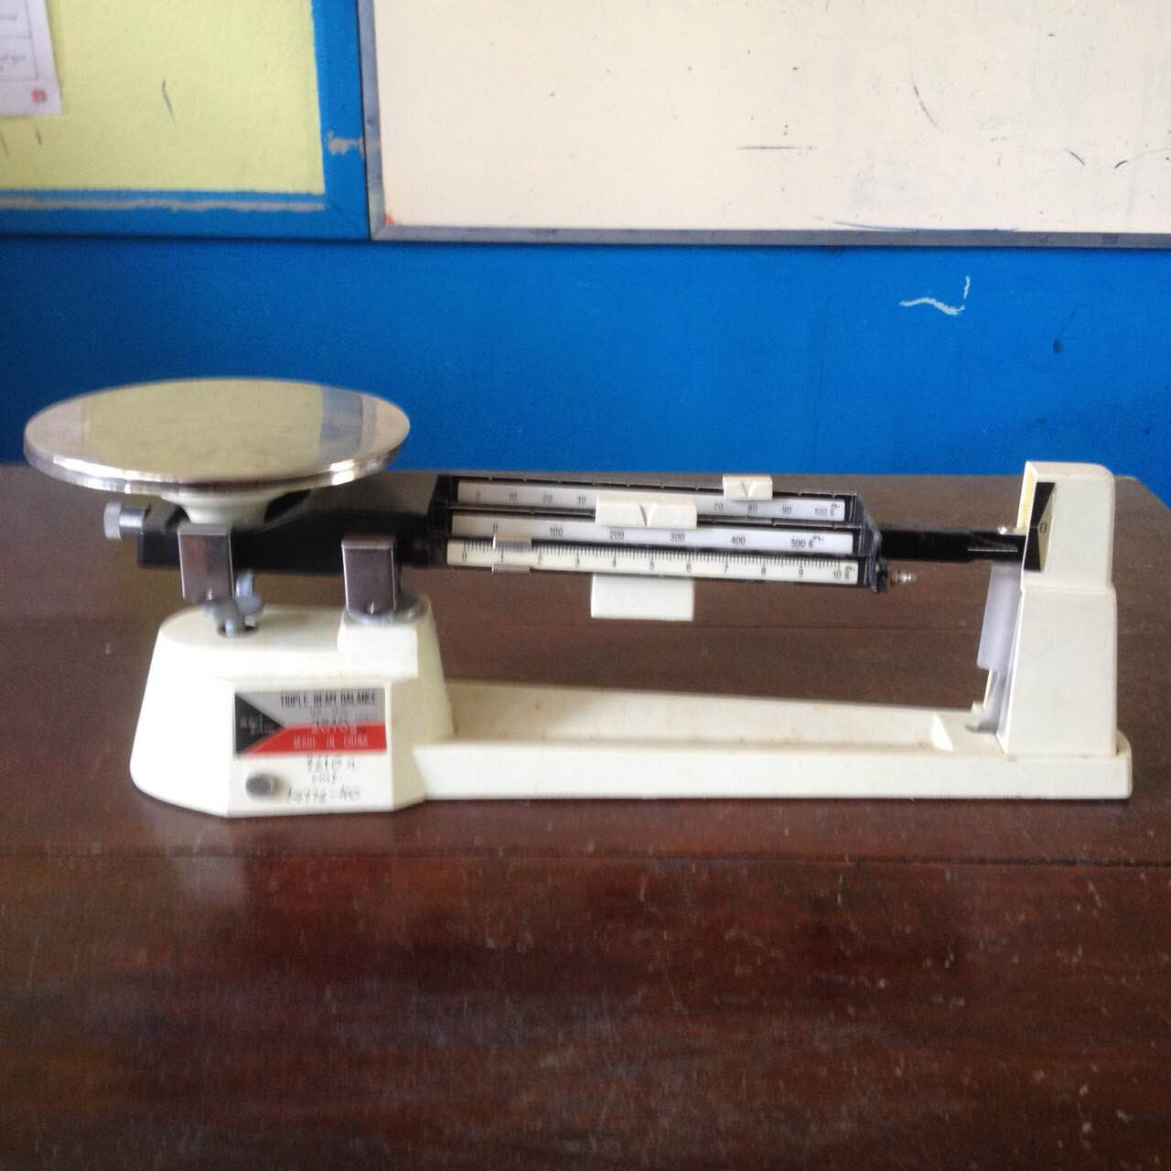
ميزان ثلاثي الأذرع : هو عبارة عن ميزان له ثلاثة أذرع حيث يوجد على كل ذراع كتلة قياس محددة و يستخدم لقياس الكتل الصغيرة.

Slide 15
